Slide 1
StarRocks(原DorisDB)使用
2021.10
Notes:
科技联动
顺丰云阶段性产出及规划

Slide 2
01
使用StarRocks
目 录
02
顺丰场景下如何使用StarRocks
CATALOG
03
FAQ
04

Slide 3
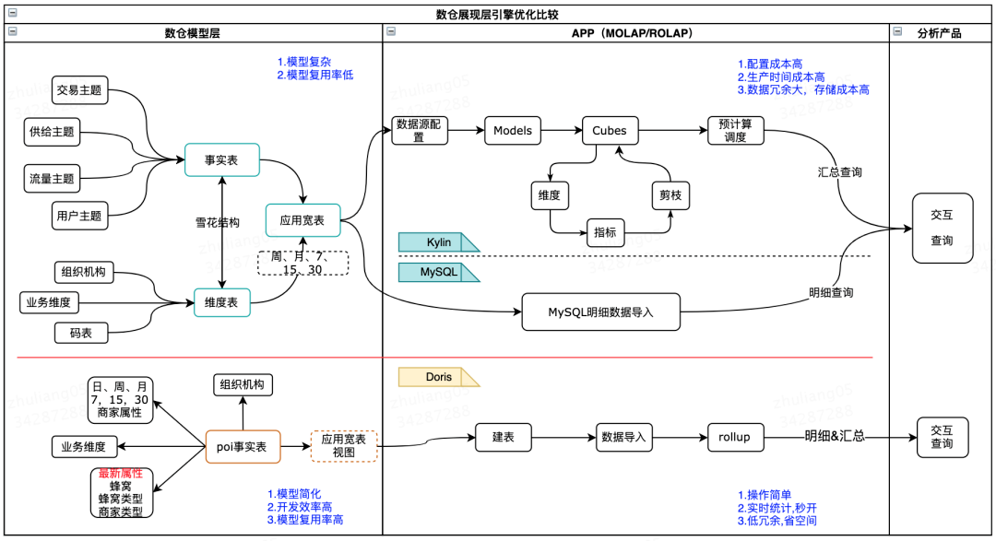
Doris场景 -- ROLAP
Notes:
1、MOLAP模式的劣势
应用层模型复杂，根据业务需要以及Kylin生产需要，还要做较多模型预处理。这样在不同的业务场景中，模型的利用率也比较低；
Kylin配置过程繁琐，需要配置模型设计，并配合适当的“剪枝”策略，以实现计算成本与查询效率的平衡；
由于MOLAP不支持明细数据的查询，在“汇总+明细”的应用场景中，明细数据需要同步到DBMS引擎来响应交互，增加了生产的运维成本；
较多的预处理伴随着较高的生产成本。
2、ROLAP模式的优势
应用层模型设计简化，将数据固定在一个稳定的数据粒度即可。比如商家粒度的星形模型，同时复用率也比较高；
App层的业务表达可以通过视图进行封装，减少了数据冗余，同时提高了应用的灵活性，降低了运维成本；
同时支持“汇总+明细”；
模型轻量标准化，极大的降低了生产成本。

Slide 4
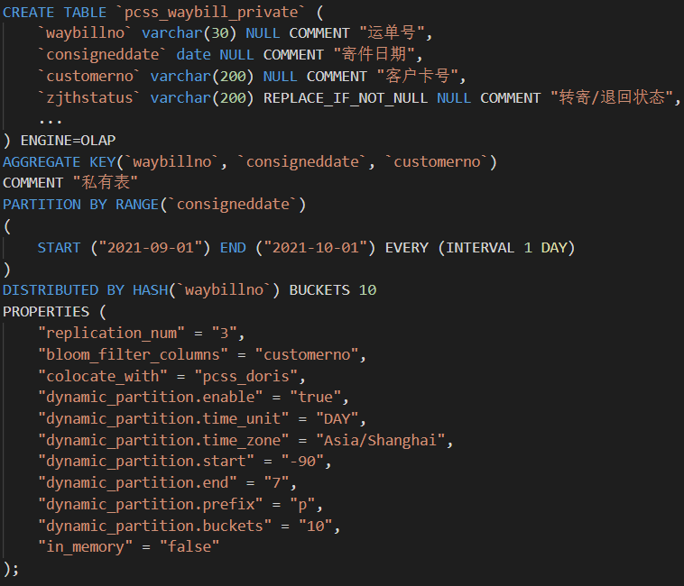
1、建表
可通过标准MySQL客户端，或各种语言的MySQL库、JDBC、ODBC等连接StarRocks。
MySQL client 建议采用5.1之后版本。
在创建 StarRocks 数据表时，需注意：
选择合适的数据类型
选择合适的 数据模型、 数据分区 方式
数据模型：Duplicate明细模型、Aggregate聚合模型、Unique、Primary更新模型
注：数据模型在建表后无法修改！
数据分区：单分区(分桶) 和 复合分区(分区分桶)
注：大数据量需设置分区字段
合理选择key列，充分利用前缀索引优势
设置副本数（一般3副本）
e.g. INDEX k1_i可设置bitmap索引列
dx (k1) USING BITMAP COMMENT 'xxxxxx'
可批量创建rollup/物化视图
e.g. 分桶后rollup (r1(event_day,siteid), r2(event_day,citycode),r3(event_day))
可设置动态分区
可设置bloom_filter列
可设置colocation join
Notes:
所以建表或增加 partition 时请合理考虑 bucket 数目, 其中不同 partition 可指定不同的 buckets 数。

Slide 5
1、建表 – 数据类型
StarRocks 支持的数据类型包括：
数字类型：bigint、int、largeint、smallint、tinyint、boolean、decimal (Fast Decimal) 、double、float
字符串类型：char、varchar、string (默认相当于 varchar(65533))
日期类型：date、datetime
其他类型：hll、bitmap、array
数组使用相关参考官方文档：https://docs.starrocks.com/zh-cn/main/using_starrocks/Array
bitmap使用相关参考官方文档：
https://docs.starrocks.com/zh-cn/main/sql-reference/sql-functions/aggregate-functions/bitmap#bitmap
注意：
可使用int等数字类型表示的字段不可随意设置为string或varchar类型
时间字段可设置为date、datetime 类型
目前array数据类型暂时只支持ORC格式数据导入

Slide 6
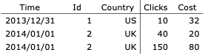
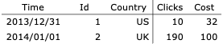
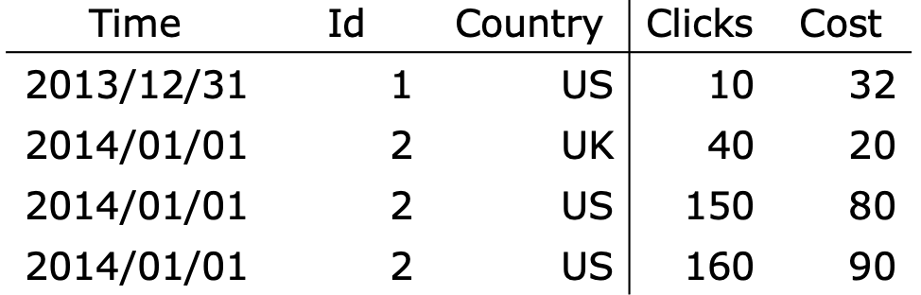
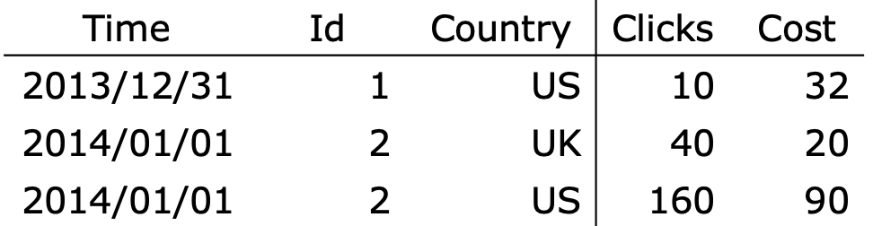
1、建表 – 数据模型
Key列、Value列
Key列全局有序
前缀索引
明细模型
聚合模型
更新模型
Merge On Read
主键模型(1.19版本)
Copy On Write
明细模型 VS 聚合模型
明细模型 VS 更新模型

Slide 7
1、建表-明细(Duplicate Key)模型
CREATE TABLE IF NOT EXISTS detail_tbl
(
event_time DATETIME NOT NULL COMMENT "event_time",
event_type INT NOT NULL COMMENT "type of event",
userid INT COMMENT "id of user",
device_code INT COMMENT "device code",
channel INT COMMENT "channel"
)
DUPLICATE KEY(event_time,event_type)
DISTRIBUTED BY HASH(userid) BUCKETS 3
明细模型为StarRocks的默认数据模型
适用场景：
需保留原始数据(如原始日志,原始操作记录等）来进行分析;
查询方式灵活,不局限于预先定义的分析方式,传统的预聚合方式难以命中;
数据更新不频繁,导入数据的来源一般为日志数据或者是时序数据,以追加写为主要特点,数据产生后就不会发生太多变化.
Tips：建表语句中指定的DUPLICATE KEY，只是用来指明底层数据按照那些列进行排序。在DUPLICATE KEY的选择上，建议适当的选择前2-4列即可。
Notes:
所以建表或增加 partition 时请合理考虑 bucket 数目, 其中不同 partition 可指定不同的 buckets 数。

Slide 8
1、建表-聚合(Aggregate Key)模型
CREATE TABLE IF NOT EXISTS aggregate_tbl
(
date DATE NOT NULL COMMENT "DATE",
country VARCHAR(20) COMMENT "Country",
city VARCHAR(20) COMMENT "City",
age INT REPLACE_IF_NOT_NULL COMMENT "Age",
pv BIGINT SUM DEFAULT 0 COMMENT "total page views"
)
AGGREGATE KEY(date,country,city)
DISTRIBUTED BY HASH(date,country) BUCKETS 3;
date | country | city | age | pv
2021.05.01 | 中国 | 北京 | 15 | 1
2021.05.01 | 中国 | 北京 | 16 | 4
2021.05.01 | 中国 | 深圳 | 18 | 2
2021.05.02 | 美国 | 纽约 | 14 | 7
2021.05.01 | 中国 | 深圳 |  | 5
2021.05.02 | 美国 | 纽约 | 17 | 3
2021.05.02 | 美国 | 纽约 | 19 | 4
导入数据时，Key 列相同的行会聚合成一行，而 Value 列会按照设置的 Aggregation Type 进行聚合。这样在后续查询处理的时候,处理的数据量会显著降低,
AggregationType 目前有以下四种聚合方式：SUM、REPLACE、MAX、MIN
date | country | city | age | pv
2021.05.01 | 中国 | 北京 | 16 | 5
2021.05.01 | 中国 | 深圳 | 18 | 7
2021.05.01 | 美国 | 纽约 | 19 | 14
适用场景：
常用于业务方进行sum/count/max等汇总类查询,可适用于固定模式的报表类和多维业务分析场景，如APP访问流量、点击总量等。
不需要保存明细数据，只保存聚合后的结果数据。
关于聚合模型保存明细数据：
Tips：同一导入批次中的数据，对于 REPLACE 聚合方式，替换顺序不做保证。而对于不同导入批次中的数据，可以保证，后一批次的数据会替换前一批次。

Slide 9
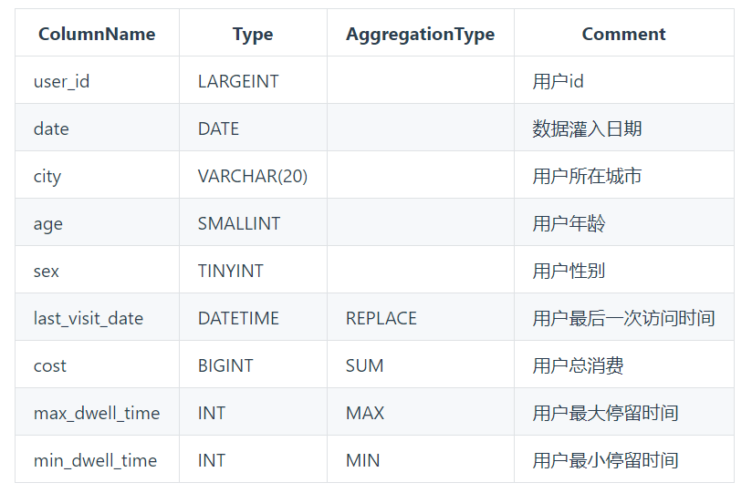
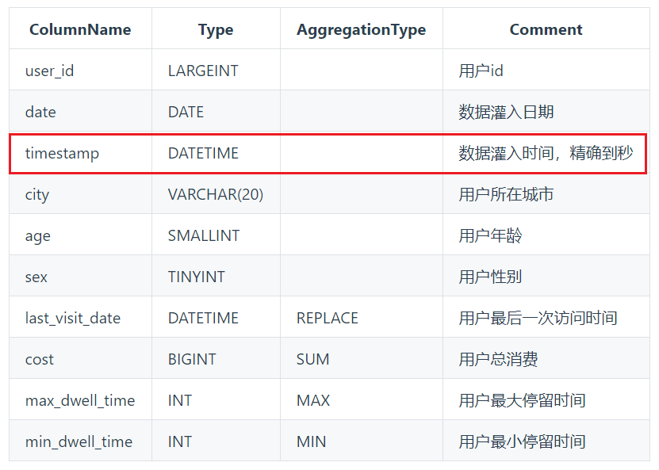
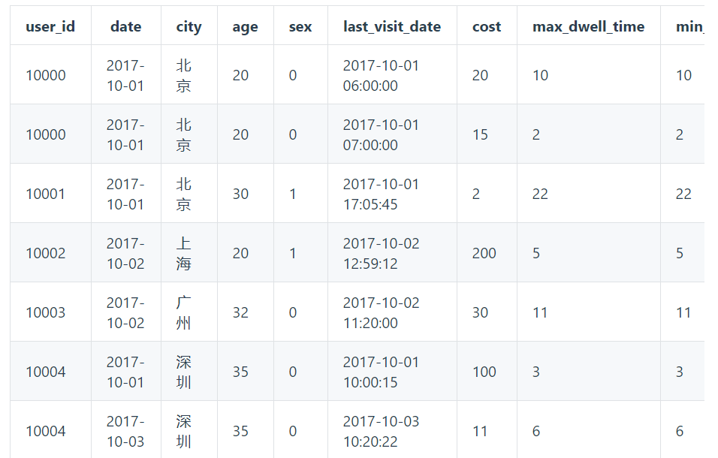
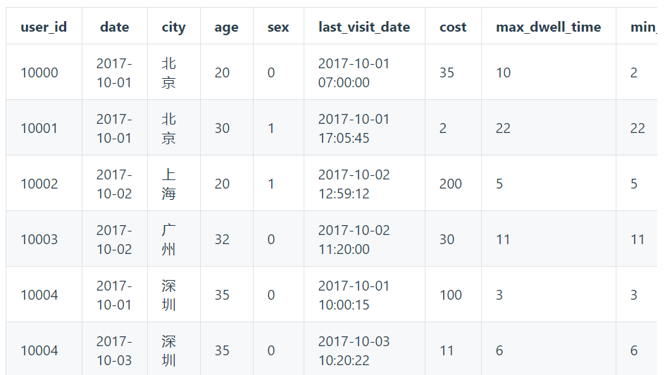
1、建表-聚合(Aggregate Key)模型
关于聚合模型导入后保留明细数据
中心思想：只要保证导入的数据中，每一行的 Key 都不完全相同，那么即使在聚合模型下，也可以保存完整的明细数据。

Slide 10
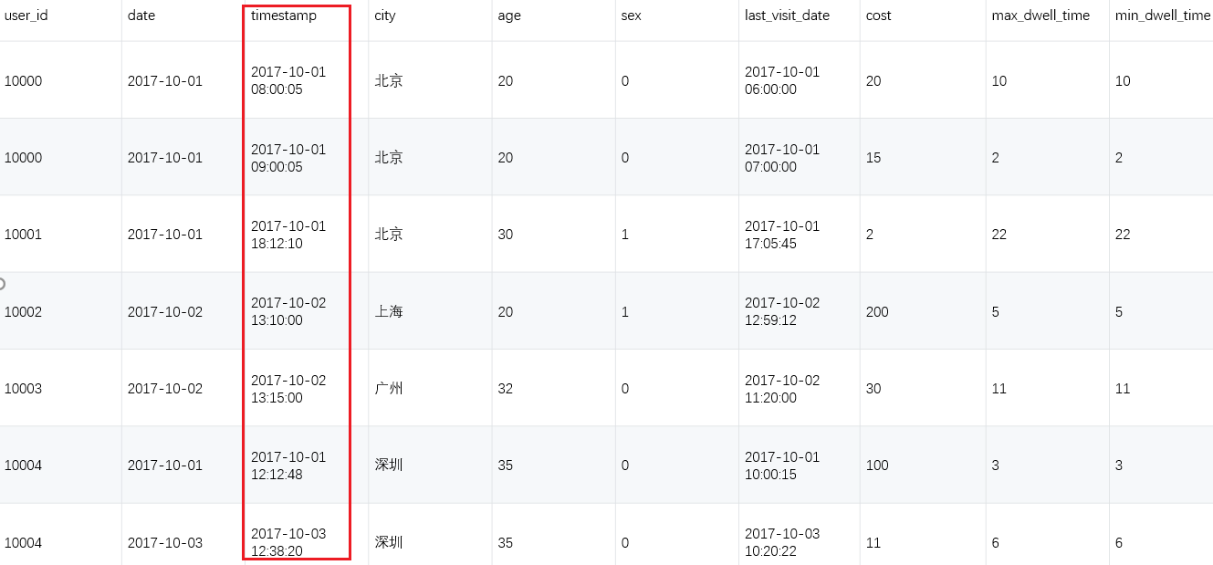
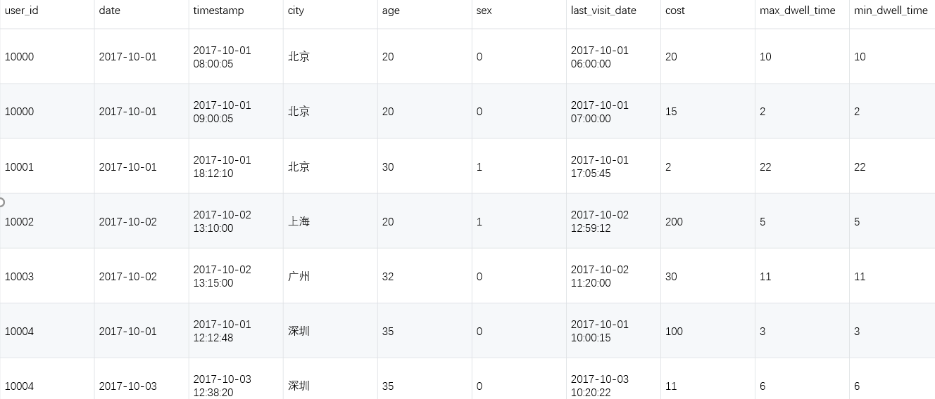
1、建表-聚合(Aggregate Key)模型
关于聚合模型导入后保留明细数据
中心思想：只要保证导入的数据中，每一行的 Key 都不完全相同，那么即使在聚合模型下，也可以保存完整的明细数据。

Slide 11
1、建表-更新 (Unique Key)模型
ID | value | _version
1 | 11 | 1
1 | 12 | 2
2 | 13 | 3
2 | 14 | 4
2 | 15 | 5
CREATE TABLE IF NOT EXISTS update_tbl
(
ID BIGINT NOT NULL COMMENT "id",
value INT COMMENT "value"
)
UNIQUE KEY(ID)
DISTRIBUTED BY HASH(ID) BUCKETS 3
用户能能够看到的数据如下表所示
ID | value
1 | 12
2 | 15
StarRocks存储内部会给每一个批次导入数据分配一个版本号, 查询时, 最大版本的数据胜出。
适用场景：
该模型适用于有大量更新需求且需要实时数据分析的场景。
但是无法利用rollup等预聚合带来的查询优势。
Tips：更新模型相当于聚合模型中，为数据表的value列指定聚合函数为REPLACE，REPLACE 函数返回一组数据中的最新数据。

Slide 12
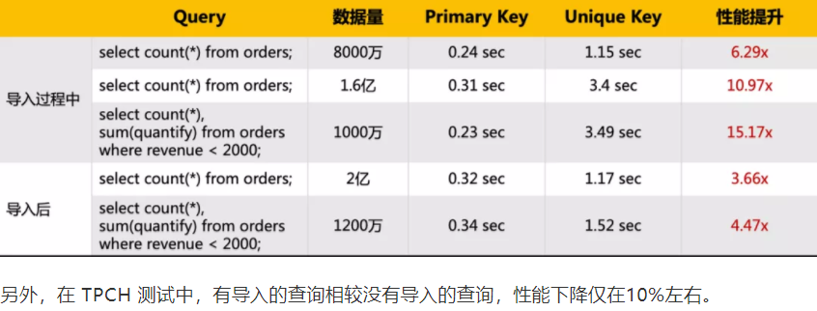
1、建表-主键 (Primary Key)模型
CREATE TABLE IF NOT EXISTS update_tbl
(
ID BIGINT NOT NULL COMMENT "id",
value INT COMMENT "value"
)
PRIMARY KEY(ID)
DISTRIBUTED BY HASH(ID) BUCKETS 3
当前处于试用阶段，暂时不建议生产上使用
适用场景：
需要对数据进行实时/频繁更新场景，在数据更新的同时带来更高的查询性能。
数据有冷热特征
大宽表(数百到数千列)。主键只占整个数据的很小一部分，内存开销较低。
不适合主键很多的场景，在导入数据时会加载主键索引到内存，对内存要求比较高。
暂不支持rollup index和物化视图、不支持部分列更新
Tips：目前不区分insert/upsert，所有操作默认是upsert操作
导入中同时支持upsert和delete，加入特殊字段_op
官方文档：https://docs.starrocks.com/zh-cn/main/table_design/Data_model#%E4%B8%BB%E9%94%AE%E6%A8%A1%E5%9E%8B

Slide 13
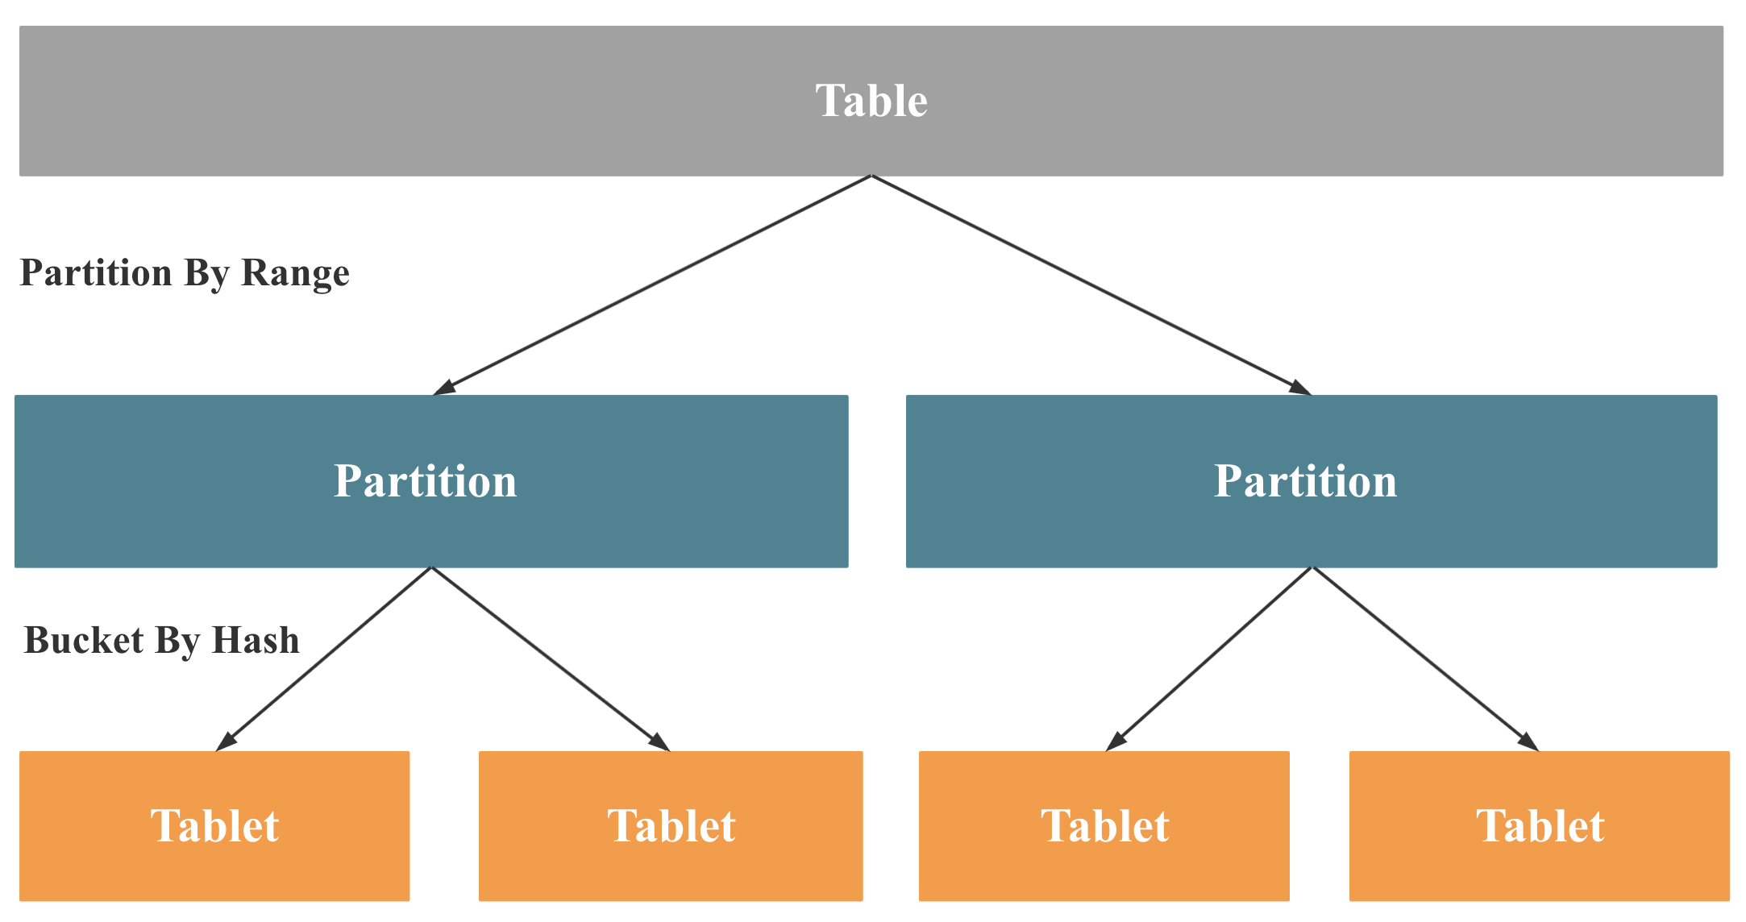
1、建表 – 数据分布
分区：当前只支持整型和时间类型的列
PARTITION BY RANGE(inc_day)
( PARTITION p202106 VALUES LESS THAN ('2021-07-01'),
或 PARTITION p20210502 VALUES [('2021-05-02'), ('2021-05-03'))
或 START ("2020-05-01") END ("2022-05-01") EVERY (INTERVAL 1YEAR) )
分桶：可指定一个或多个维度列和桶数进行hash分布
分桶列的选择：
高吞吐场景下使数据尽可能分散的列
高并发场景下分区分桶尽量覆盖查询语句所带的条件
数据倾斜场景下可选择多个分桶列（但一般不要太多）
分桶数的确定：
根据数据量计算，建议表单个桶数据在1GB左右
注意事项：
1. 分区列和分桶列都必须为key列
2. 某一分区的分桶一旦创建后无法修改分桶数，但不同分区的分桶数可以不同，可修改未创建的分区的分桶数
3.可配置动态分区，设置分区的粒度、数据保存时间、分区的分桶数等
Partition 是数据导入和备份恢复的最小逻辑单位
Tablet 是数据复制和均衡的最小物理单位

Slide 14
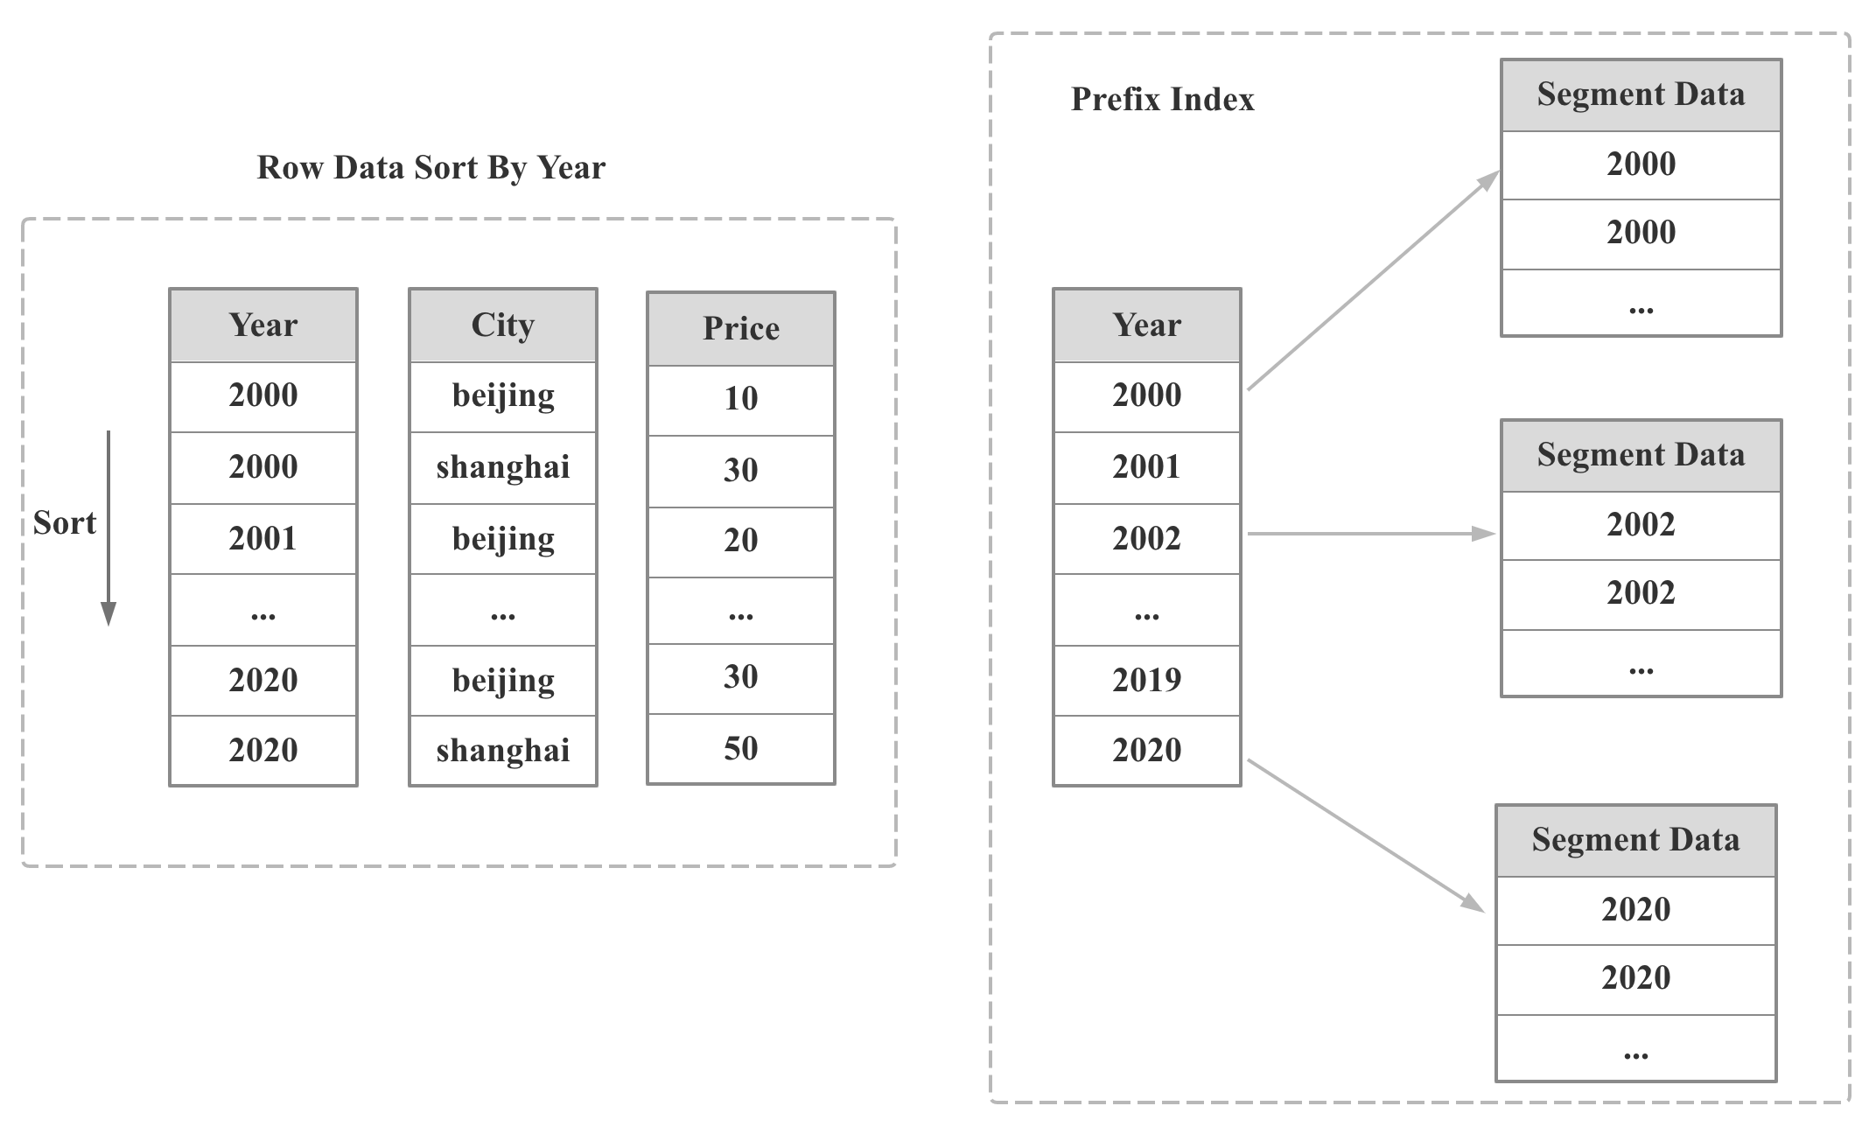
1、建表 – 前缀索引
基于排序列
按照建表语句中key列的顺序排序
索引粒度：1024行
索引Key：前36字节
举例：
1. 前缀索引为 user_id(8Byte) + age(4Bytes) + message(prefix 24 Bytes)
ColumnName | Type
user_id | BIGINT
age | INT
message | VARCHAR(100)
max_dwell_time | DATETIME
当查询条件为前缀索引的前缀时，可以极大的加快查询速度。
SELECT * FROM table WHERE user_id=12345 and age=20;
该查询效率会远高于
SELECT * FROM table WHERE age=20；
建表时正确的选择列顺序，能够极大地提高查询效率。
可通过创建ROLLUP 调整前缀索引
2. 前缀索引为 user_name(20 Bytes)。即使没有达到 36 个字节，遇到 VARCHAR，直接截断，不再往后继续。
ColumnName | Type
user_name | VARCHAR(20)
age | INT
message | VARCHAR(100)
Notes:
StarRocks数据模型底层的数据存储，是按照各自建表语句中，AGGREGATE KEY、UNIQ KEY和DUPLICATE KEY指定的列进行排序存储的。
而前缀索引，即在排序的基础上，实现的一种根据给定前缀列，快速查询数据的索引方式。

Slide 15
1、建表 – 建外表
StarRocks支持以外部表的形式，接入其他数据源。
外表指保存在其他数据源中的数据表，而 StartRocks 只保存表对应的元数据，并直接向外部表所在数据源发起查询。
目前已支持的第三方数据源包括：
MySQL
HDFS
ElasticSearch
Hive
以上现阶段只支持读取，还不支持写入。
StarRocks(1.19版本支持) 支持外表insert into 写入
建外表语法参考官方文档：https://docs.starrocks.com/zh-cn/main/using_starrocks/External_table
MySQL外表场景：星型模型中，数据一般划分为维度表和事实表。维度表数据量少，但会涉及 UPDATE 操作。
目前 StarRocks 中还不直接支持 UPDATE 操作（可以通过 Unique 数据模型实现）
在一些场景下，可以把维度表存储在 MySQL 中，查询时直接读取维度表。
StarRocks外表场景：解决用户的读写分离需求，提供更好的资源隔离
(在外表集群计算结果写入目标表集群，并在目标表集群提供查询服务，实现读写分离)
Tips：StarRocks 外表会周期性从目标表同步元信息（同步周期为10秒），在目标表执行的DDL操作可能会延迟一定时间反应在外表上

Slide 16
2、改表
语法：ALTER TABLE [database.]table alter_clause1[, alter_clause2, ...];
主要包括 partition、schema change、rollup 三种操作类型，这三种操作类型不能同时出现在一条 ALTER TABLE 语句中。
schema change 和 rollup 是异步操作，任务提交成功则返回。之后可使用 SHOW ALTER 命令查看进度。
任务执行结束所需时间由alter操作的类型、涉及的数据量决定。
partition 是同步操作，命令返回表示执行完毕。
注：Primary Key主键模型 alter table 目前仅支持添加/删除列，还不支持更改列类型和添加删除索引等操作
partition
1. 增加分区
ALTER TABLE example_db.my_table ADD PARTITION p1 VALUES LESS THAN ("2014-01-01");
ALTER TABLE table1 ADD PARTITION p20211001 VALUES[(‘2021-10-01’),(‘2021-10-02’)) [ DISTRIBUTED BY HASH (k1) BUCKETS 3]；
(如指定分桶方式，只可修改桶数不可修改分桶方式或分桶列; 未指定分桶方式自动使用建表时的分桶方式)
2. 删除分区 (至少保留一个分区)
ALTER TABLE table1 DROP PARTITION p20211001;
3. 修改分区属性
ALTER TABLE table1 MODIFY PARTITION (p20211001,p20211002) SET(“replication_num” = “2”);

Slide 17
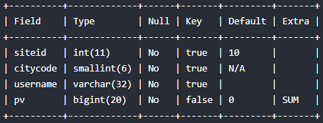
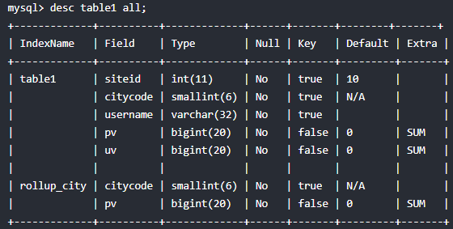
2、改表
语法：ALTER TABLE [database.]table alter_clause1[, alter_clause2, ...];
Rollup/物化视图
在物理上是独立存储的
Rollup
1.创建rollup index
ALTER TABLE table1 ADD ROLLUP rollup_city(citycode, pv) [from table1] [,r1(siteid,uv) from table1];
如未指定 from table1 默认从 base index 创建，可批量创建
2. 删除rollup index
ALTER TABLE table1 DROP ROLLUP rollup_city [,r1] ;
物化视图
3. 创建物化视图
CREATE MATERIALIZED VIEW dt_uv AS
SELECT dt, page_id, bitmap_union(to_bitmap(user_id))
FROM user_view GROUP BY dt, page_id ORDER BY page_id;
目前暂不支持 多表join 构建物化视图
4. 删除物化视图
DROP MATERIALIZED VIEW [IF EXISTS] plat.dt_uv;
5. 查看视图处理状态
SHOW ALTER TABLE MATERIALIZED VIEW FROM db_name;
6. 取消正在创建的物化视图
CANCEL ALTER MATERIALIZED VIEW FROM db_name.table_name

Slide 18
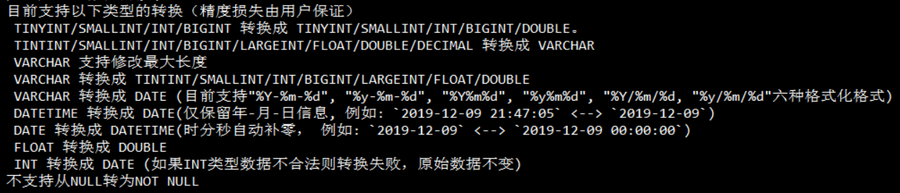
2、改表
语法：ALTER TABLE [database.]table alter_clause1[, alter_clause2, ...];
schema change
1. 字段
新增字段：ALTER TABLE table1 ADD COLUMN col2 int SUM DEFAULT ‘0’ AFTER col1; // table1聚合模型需指定agg_type
ALTER TABLE table2 ADD COLUMN col2 int KEY AFTER col1; // table2明细模型增加key列需指定key关键字
删除字段：ALTER TABLE table1 DROP COLUMN col2;
修改字段类型及位置： ALTER TABLE table1 MODIFY COLUMN col3 double REPLACE AFTER col1; // 分区列不可做任何修改
2. Rename
修改表名： ALTER TABLE table1 RENAME table9;
修改rollup index 名称： ALTER TABLE table1 RENAME ROLLUP old_rollup_name new_rollup_name;
修改partition 名称： ALTER TABLE table1 RENAME PARTITION old_partition_name new_partition_name;
3. Bitmap index
创建bitmap索引： ALTER TABLE table1 ADD INDEX index_name (col1) [USING BITMAP]; //在table1上为siteid 创建bitmap 索引
删除索引： ALTER TABLE table1 DROP INDEX index_name;
4. 修改table属性，目前支持修改bloom filter列, colocate_with 属性和dynamic_partition属性，replication_num和default.replication_num属性
ALTER TABLE table1 PROPERTIES (“colocate_with"=“group1");
ALTER TABLE table1 PROPERTIES (“bloom_filter_columns"=“k1,k2");
ALTER TABLE table1 set ("dynamic_partition.enable" = "false");
查看修改任务的执行情况：
SHOW ALTER TABLE COLUMN;
取消正在执行的修改任务：
CANCEL ALTER TABLE COLUMN FROM table1;

Slide 19
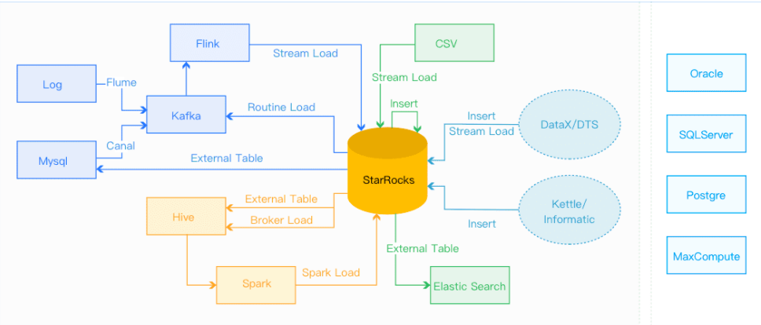
3、导入数据
StarRocks 目前支持以下几种导入方式，每种导入方式支持不同的数据源，存在不同的使用方式（异步，同步）
同步类型的导入方式有: Stream load，Insert。
异步类型的导入方式有：Broker load，Multi load。
所有导入方式都支持 csv 数据格式。其中 Broker load 还支持 parquet 和 orc 数据格式。

Slide 20
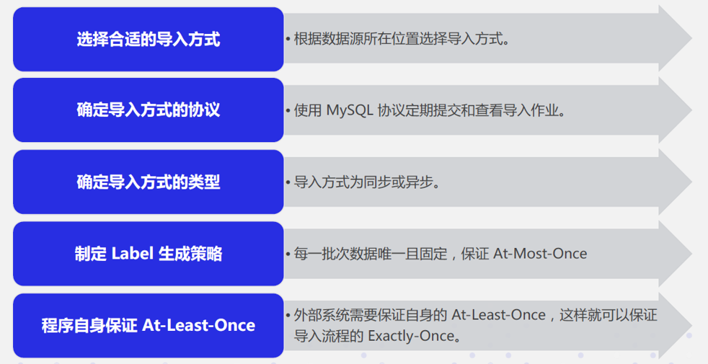
3、导入数据 – 最佳实践

Slide 21
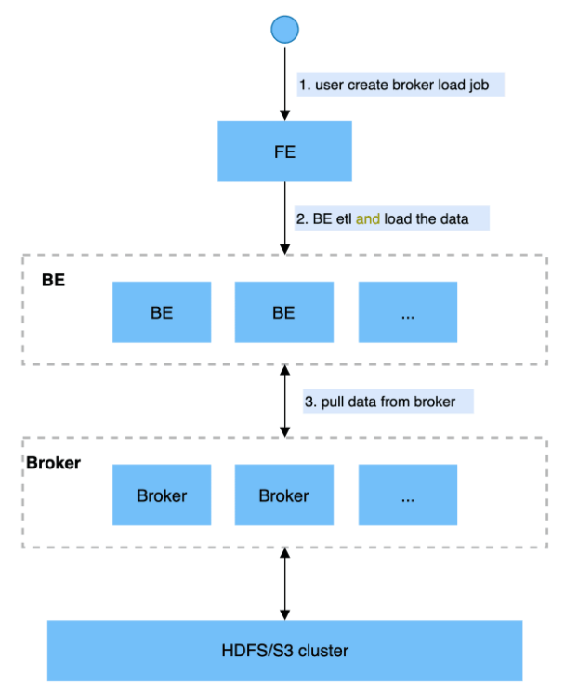
3、导入数据 – Broker Load
Broker Load 通过 Broker 进程访问并读取外部数据源（如 HDFS）导入到 Doris。
用户通过 Mysql 协议提交导入作业后，异步执行。
创建导入任务
以运单宽表为例：
LOAD LABEL dwd_waybill_info_dtl_di_20201002
(
DATA INFILE("hdfs://10.116.103.12:8020/hive/warehouse/gdl/waybill/tt_waybill_info/inc_day=20201002/*")
INTO TABLE `dwd_waybill_info_dtl_di`FORMAT
AS "parquet“
(waybill_id,waybill_no,express_flow_code,source_zone_code,dest_zone_code,src_dist_code等 所有需要导入的字段)
COLUMNS FROM PATH AS (inc_day)
SET (inc_day=str_to_date(inc_day, '%Y%m%d'))
where inc_day='20201002‘
)
WITH BROKER hdfs_broker
PROPERTIES( "max_filter_ratio" = "0.01");
查看导入结果
展示指定 db 的导入任务，指定 label 为 “label1" ，state 为 "loading", 并按 LoadStartTime 降序排序
SHOW LOAD FROM example_db WHERE LABEL = " label1 " AND STATE = "loading" ORDER BY LoadStartTime DESC;
取消导入任务
CANCEL LOAD FROM example_db WHERE LABEL = “label1”;
注：只有当 Broker Load 作业状态不为 CANCELLED 或 FINISHED 时，才可以被用户手动取消
执行取消命令后，可再次执行show load 查看任务进度确认是否取消成功

Slide 22
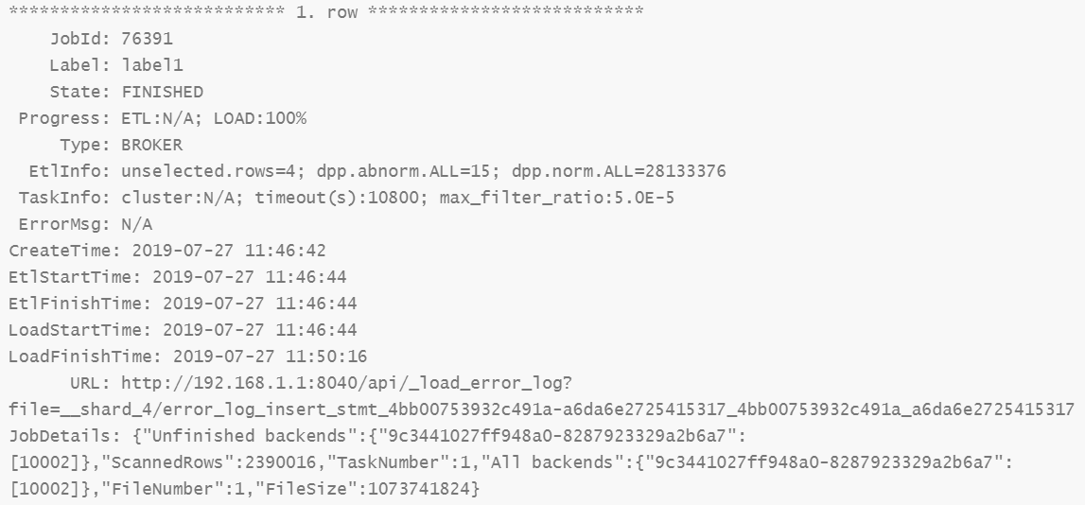
3、导入数据 – Broker Load
分析导入任务详情
show load where label = ‘label1’;
URL：一般在EtlInfo中dpp.abnorm.ALL不合格数据个数不为0时，url才会有值，保存不合格数据的原因。
在顺丰场景下，测试环境中可直接复制url，浏览器打开查看错误信息；
StarRocks 体验/生产环境可通过生产堡垒机登录有权限的生产机器通过以下指令查看报错信息（-O重命名 便于在机器上查看）
> wget -O 重命名 url链接
> cat 重命名的文件

Slide 23
3、导入数据 – Broker Load
Broker Load导数常见问题
1. 导入语句执行后，show load查看详情时报 `ErrorMsg: type:ETL_RUN_FAIL; msg:Unknown broker name(Dorisdb_Broker)`
- broker_name设置不对，目前所有环境的broker_name 均为 hdfs_broker
- 如 broker name 已设置为 hdfs_broker 仍报错，联系 董念(01397454)
2. 导入语句执行后，show load查看详情报 `ETL_QUALITY_UNSATISFIED; msg:quality not good enough to cancel`
- 数据质量问题
- 可以通过SHOW LOAD中URL查看数据不合格的原因。
3. 报错 Label Already Exists
同一个数据库内已经有一个相同Label的导入作业导入成功或者正在执行。需要检查不同导入方式之间是否有Label冲突，或者是任务重复提交了。
当 label 对应的导入作业状态为 CANCELLED 时，可以再次使用该 Label 提交导入作业。
- Label重复排查步骤：
- 由于 DorisDB 系统中导入的 Label 不区分导入方式，所以存在其他导入方式使用了相同 Label 的问题。
- 通过 SHOW LOAD WHERE LABEL = “xxx”，其中 xxx 为待检查的 Label 字符串，查看是否已经存在具有相同 Label 的 FINISHED 导入任务。

Slide 24
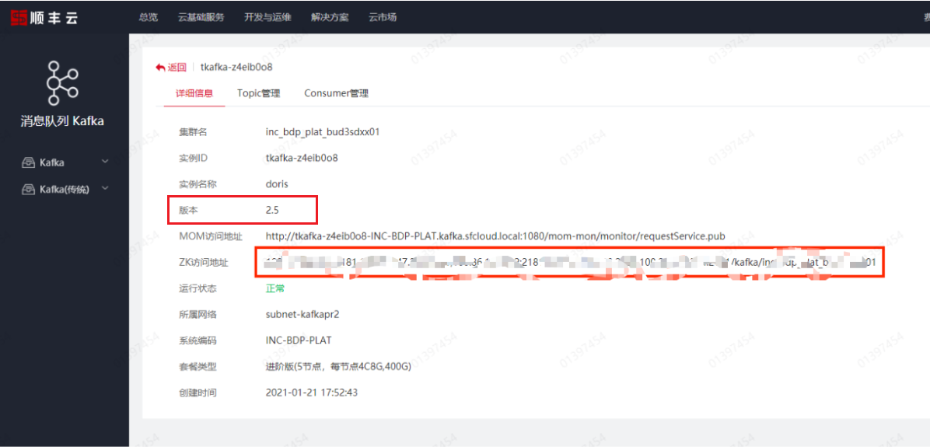
3、导入数据 – Routine Load
Routine Load 是例行导入方式，支持从Kafka持续不断的导入数据，并且支持通过SQL控制导入任务的暂停、重启、停止。
环境要求：仅支持 Kafka 0.10.0.0(含) 以上版本！！！
创建导入任务
顺丰场景下routine load导入语句，以运单宽表为例：
CREATE ROUTINE LOAD waybill_job ON tt_waybill_info
COLUMNS(waybillno,inputtm,consignedtm,elogorderno等doris表中的字段)
PROPERTIES
(
"desired_concurrent_number"="2",
"max_batch_interval" = "20",
"strict_mode" = "false",
"format" = "json",
"jsonpaths" = "[\"$.waybillNo\",\"$.inputTm\"等kafka中的json数据key]“)
FROM KAFKA
(
"kafka_broker_list" = "xxx:9092,xxx:9092,xxx:9092/kafka/xxx",
"kafka_topic" = "xxx","property.group.id" = "xxx",
"kafka_partitions/kafka_offsets"不指定的话默认消费所有分区从当前offset开始的数据
);
其中kafka_broker_list 的值一般为顺丰云上申请的kafka的zk地址 将端口改为 9092
如使用上述值仍不可访问，建议咨询kafka中间件相关同事
当json数据格式为下：
{
"RECORDS":[
{"category":"11","title":"SayingsoftheCentury","price":895,"timestamp":1589191587},
{"category":"22","author":"2avc","price":895,"timestamp":1589191487},
{"category":"33","author":"3avc","title":"SayingsoftheCentury","timestamp":1589191387}
]
}
参数需配置为：
"jsonpaths" = "[\"$.category\",\"$.author\",\"$.price\",\"$.timestamp\"]",
"strip_outer_array" = "true",
"json_root" = "$.RECORDS“

Slide 25
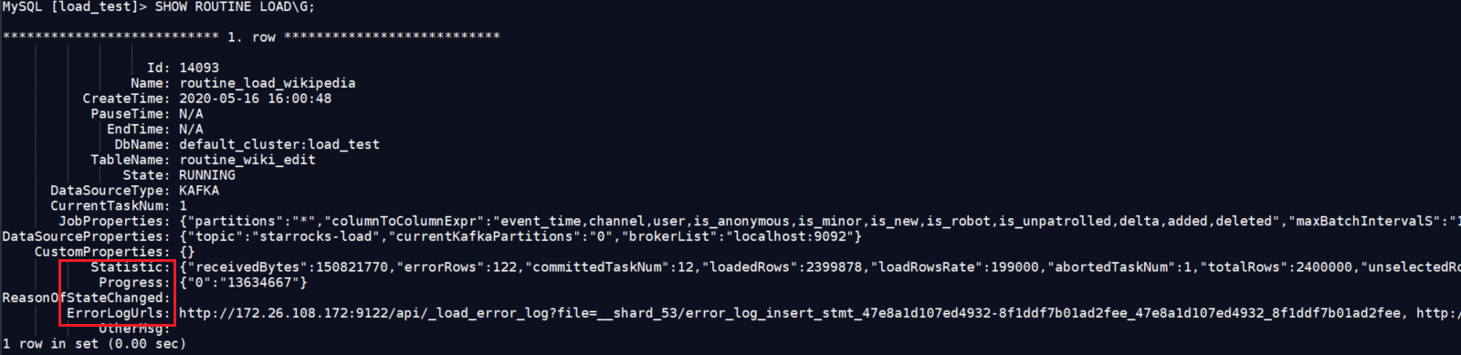
3、导入数据 – Routine Load
查看导入任务详情 （可help show routine load获取帮助）
SHOW ALL ROUTINE LOAD [ FOR db.job1 ];
任务详情中字段：
State ：导入任务状态，RUNNING表示该导入任务处于持续运行中
Statistic：进度信息，记录了从创建任务开始后的导入信息
Progress：kafka各个分区当前消费到的offset
ErrorLogUrls：错误信息日志，可以通过URL看到导入过程中的错误信息
（查看方式同broker load）
暂停 / 恢复 / 停止 导入任务
PAUSE / RESUME / STOP ROUTINE LOAD FOR job1;
注：STOP停止的任务无法恢复数据导入，也无法查看任务详情
修改导入任务
只能修改PAUSED 状态的作业，Running状态任务需先暂停再进行修改
参考官方文档：https://docs.starrocks.com/zh-cn/main/sql-reference/sql-statements/data-manipulation/alter-routine-load

Slide 26
3、导入数据 – Routine Load
Routine Load 常见问题
1. 导入任务被PAUSE，报错`Broker: Offset out of range`
- 通过SHOW ROUTINE LOAD查看最新的offset，用Kafka客户端查看该offset有没有数据。
- 可能原因：
- 导入时指定了未来的offset。
- 还没来得及导入，Kafka已经将该offset的数据清理。需要根据StarRocks的导入速度设置合理的log清理参数log.retention.hours、log.retention.bytes等。
2. 执行导数语句后，show routine load报 `Failed to send proxy request: failed to send proxy request: [failed to get partition meta: Local: Broker transport failure]`
排查步骤：
- 检查环境是否一致，doris测试环境(dorisdb.sit.sf-express.com)--> 测试环境kafka，doris体验环境(dorisdb.sf-express.com)/正式环境 --> 生产环境kafka
- 确定所用 kafka 版本是否为 0.10.0 以上的版本
- 确定导入语句中 kafka_broker_list值是否正确
- 端口号是否为 9092
- broker_list是否填写完整，顺丰云上申请的kafka的zk地址端口改为9092后 的全部路径，包括xxx:9092, xxx:9092, xxx:9092 /kafka/**xxx**，不要缺失后面部分。
3. 执行导数语句后，show routine load 任务详情中 Statistic的 receivedBytes 一直（超过1分钟）为0
- 主要原因是导入语句中的设置不对，无法正常接收到kafka中的数据
- 排查步骤
- 数据为json格式，检查导入语句中column是否与 jsonpaths 设置的一一对应
- 数据为json格式，kafka中数据为数组，需在导入语句的 `PROPERTIES` 中设置 `"strip_outer_array" = "true"`
- 数据为json格式，检查 json document的根节点，默认为“”，若存在根节点，需在导入语句的 `PROPERTIES` 中设置 "json_root" = "$.xxx "

Slide 27
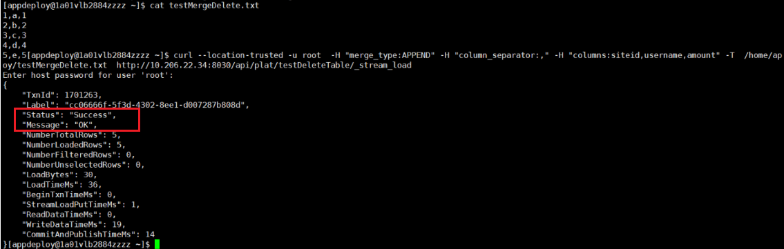
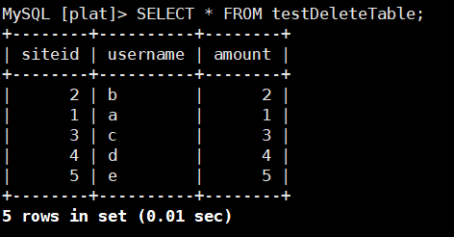
3、导入数据 – Stream Load
Stream Load是一种同步的导入方式，通过 HTTP 协议提交和传输数据，实时返回数据导入结果。
最佳使用场景是原始文件在内存中或者存储在本地磁盘中。
创建 Stream Load
这里通过curl 命令展示如何提交导入，用户也可以通过其他HTTP client进行操作。
示例：doris测试环境导入当前执行命令机器目录 /home/appdeploy/testMergeDelete.txt文件
curl --location-trusted -u root -H "merge_type:APPEND" -H "column_separator:," -H "columns:siteid,username,amount" -T /home/appdeploy/testMergeDelete.txt http://10.206.22.34:8030/api/plat/testDeleteTable/_stream_load
取消 Stream Load
无法手动取消 Stream Load，Stream Load 在超时或者导入错误后会被系统自动取消。默认超时时间600秒。

Slide 28
3、导入数据 – Insert Into
Insert Into 使用方式与 MySQL 等数据库中相似，所有的数据写入都是一个独立的导入作业，同步返回导入结果。
主要的 Insert Into 命令包含以下两种；
① 向 `test` 表中导入一个查询语句结果，并指定 partition 和 label
INSERT INTO test PARTITION(p1, p2) WITH LABEL `label1` SELECT * FROM test2;
注：建议在导入语句中指定label，避免在执行过程中由于其他原因断开连接后无法得知数据是否导入成功
② 向`test`表中一次性导入多行数据
INSERT INTO test (c1, c2) VALUES (1, 2), (3, 2 * 2);
适用场景：
- 使用 INSERT INTO VALUS
- 仅适合导入几条测试数据！！！！！！！，验证一下 StarRocks 系统的功能
- 生产环境不可以使用insert into和单条delete语句
使用 INSERT INTO SELECT
- 将StarRocks表中的数据进行 ETL 转换并导入到一个新的 StarRocks 表中
- 将MySQL外表中的数据导入到StarRocks中
注：默认严格过滤，即有错误数据，整个导入失败。

Slide 29
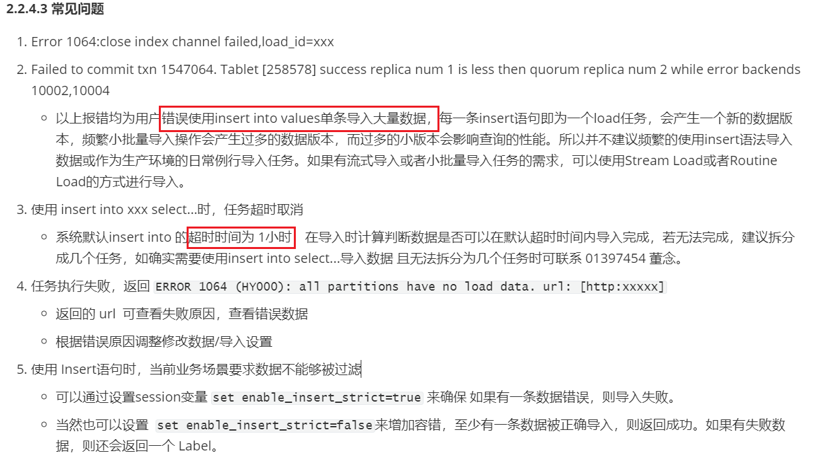
3、导入数据 – Insert Into
Insert Into 常见问题
需同步设置查询单条sql查询超时时间 set query_timeout=xxx (单位：秒)

Slide 30
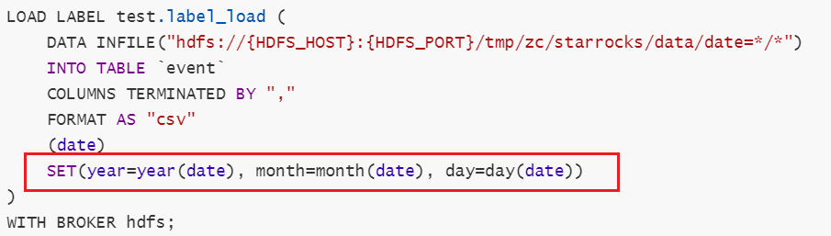
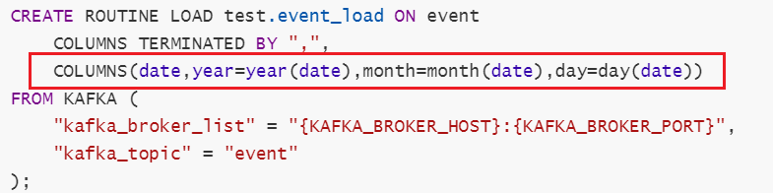
3、导入数据 – 数据转换
场景：1. 只需要导入数据源中的部分列或部分行
2. 数据源中的部分数据需要进行转换后导入到StarRocks
3. 原始数据仅有几列，而StarRocks表中列值可以通过对原始数据变换得到
数据转换/生成衍生列：
原始数据仅有日期，doris表中有date、year、month、day字段。

Slide 31
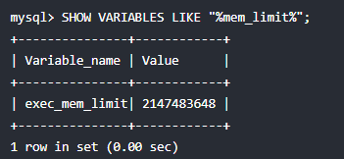
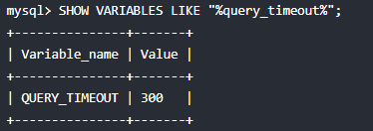
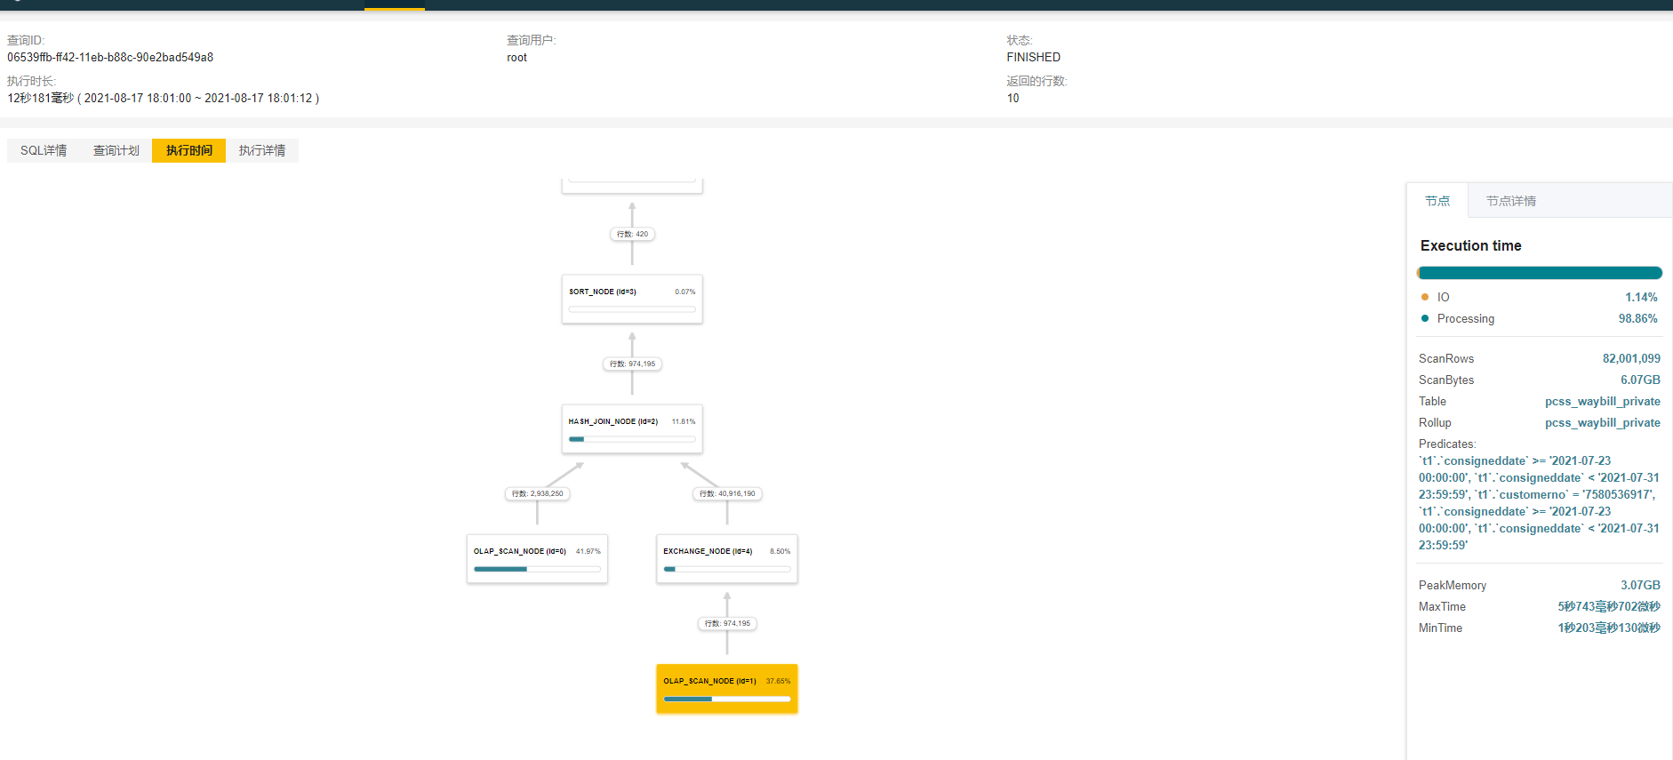
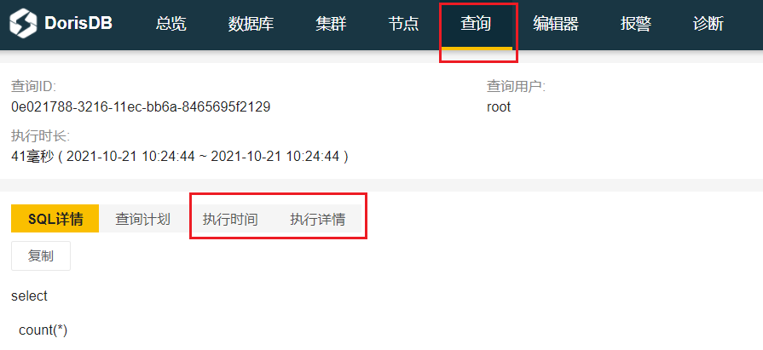
4、查表
内存限制
一个查询任务，在单个 BE 节点上默认使用不超过 2GB 内存。
在使用时，如果发现报 Memory limit exceeded 错误，一般是超过内存限制了。
查询超时
默认查询时间为最长为 300 秒，如果一个查询在 300 秒内没有完成，则会被系统 cancel 掉。
可设置当前连接的查询超时时间 SET query_timeout = xxx; 来增加超时时间，单位是「秒」
可在单条sql中设置 SELECT /*+ SET_VAR(query_timeout = 600) */ name FROM people ORDER BY name;
查看详细查询计划
is_report_success 用于设置是否需要查看查询的 profile。
默认为 false，即不需要 profile，只有查询发生错误，才会发送profile，用于查看错误。
发送profile会产生一定的网络开销，对高并发查询场景不利。
若希望对查询的profile进行分析，可设置 set is_report_success=true; 在web页面查看执行时间/执行过程。
Notes:
http://dev.mysql.com/doc/refman/5.6/en/mysql-proxy-using.html

Slide 32
4、查表-联表查询
StarRocks目前支持4种join算法：
broadcast join：将小表发送到大表所在的每台机器，然后进行hash join操作。
hash partition join：当两张表扫描出的数据都很大时，一般采用hash partition join。
colocate join：两表在创建时就指定数据分布保持一致，那么当两个表的join key与分桶的key一致时，就会采用colocate join算法。
bucket shuffle join：当join key是分桶key，并且只涉及到一个分区时，就会优先采用bucket shuffle join算法。只需将右表对左表的分桶数hash取模，只需网络传输一份右表数据，极大减少了数据的网络传输
联表inner、left join的sql，需把大表放左表，小表放右边，减少数据传输和内存消耗，提高查询效率。
Colocate join需在建表时指定colocate group，Broadcast/Shuffle Join方式可在单条查询中指定：
select sum(table1.pv) from table1 join [broadcast] table2 where table1.siteid = 2;
select sum(table1.pv) from table1 join [shuffle] table2 where table1.siteid = 2;
注：不指定的情况下，查询优化器会根据数据量以及sql自动优化，决定使用哪种join方式，一般使用优化器优化后的方式即可。
Notes:
http://dev.mysql.com/doc/refman/5.6/en/mysql-proxy-using.html

Slide 33
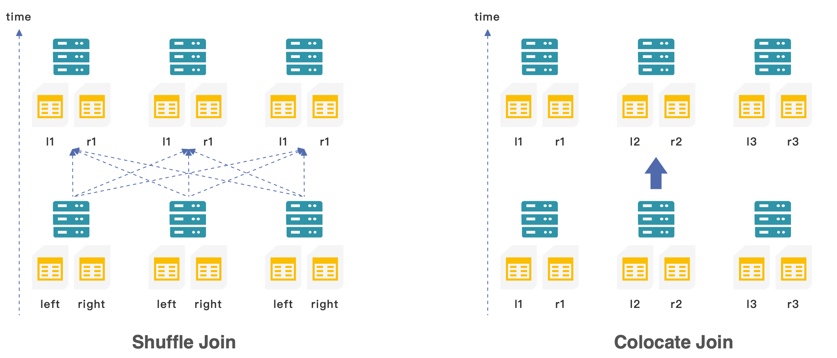
4、查表 – Colocate Join
能够保证分桶键取值相同的数据行一定在相同BE上，因此当分桶键做join列时，只需本地join即可。
colocate 使用约束：同一个group中Table的分桶键的类型、数量、顺序完全一致且桶数一致。
同一个 group中所有表的所有分区（Partition）的副本数必须一致。
为减少数据倾斜，尽可能保证单个分区的 分桶数 * 副本数 = n * BE节点数 (n为正整数)

Slide 34
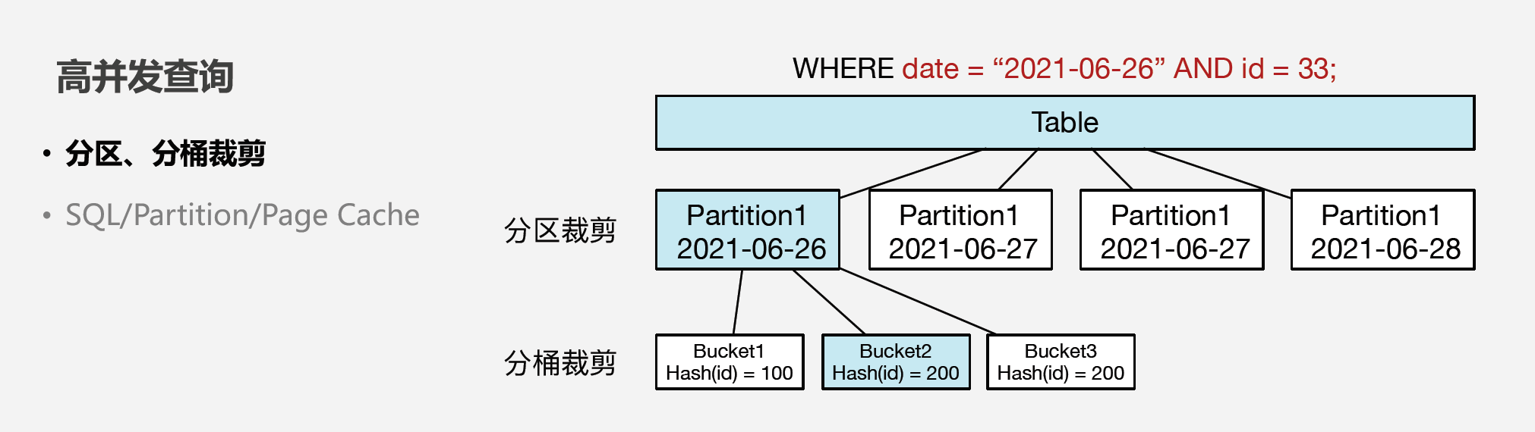
4、查表 - 分区分桶 - 并发

Slide 35
4、查表 – 物化视图
1.物化视图：提取某些维度、指标建立对用户透明的预聚合表
date | id | Prov | Pv
2014.01.01 | 1 | 北京 | 10
2014.01.01 | 2 | 天津 | 30
2014.01.02 | 1 | 北京 | 20
2014.01.02 | 1 | 北京 | 40
2.支持多种聚合算子
sum、min、max
Count-Distinct：HLL、Bitmap
3.自动构建
支持实时、批量构建
支持灵活增加、删除
支持schema change
date | Pv
2014.01.01 | 40
2014.01.02 | 60
id | Pv
1 | 70
2 | 30
4.透明化使用
使用时只需指定原始表
系统自动选择最优的物化视图、并保证查询结果一致性

Slide 36
4、查表 - 索引
索引类型
前缀索引
Min/Max索引
Ordinal索引
Bitmap索引
适用场景：- 非前缀过滤列
- 取值大量重复的低基数列，且用作等值条件查询或者可转化为等值条件查询的列
- 明细模型，所有列都可以建Bitmap 索引；聚合模型，只有Key列可以建Bitmap 索引。
- 和更新模型不同，主键模型允许为非主键列创建bitmap等索引，注意需要建表是指定
- 不支持对Float、Double、Decimal 类型的列建Bitmap 索引。
BloomFilter索引
适用场景：- 首先BloomFilter也适用于非前缀过滤.
- Bloom Filter索引只对in和=过滤查询有加速效果.
- 不同于Bitmap, BloomFilter适用于高基数列.
- 当前仅支持对key列建Bloom Filter索引.
- 不支持对Tinyint、Float、Double 类型的列建Bloom Filter索引。

Slide 37
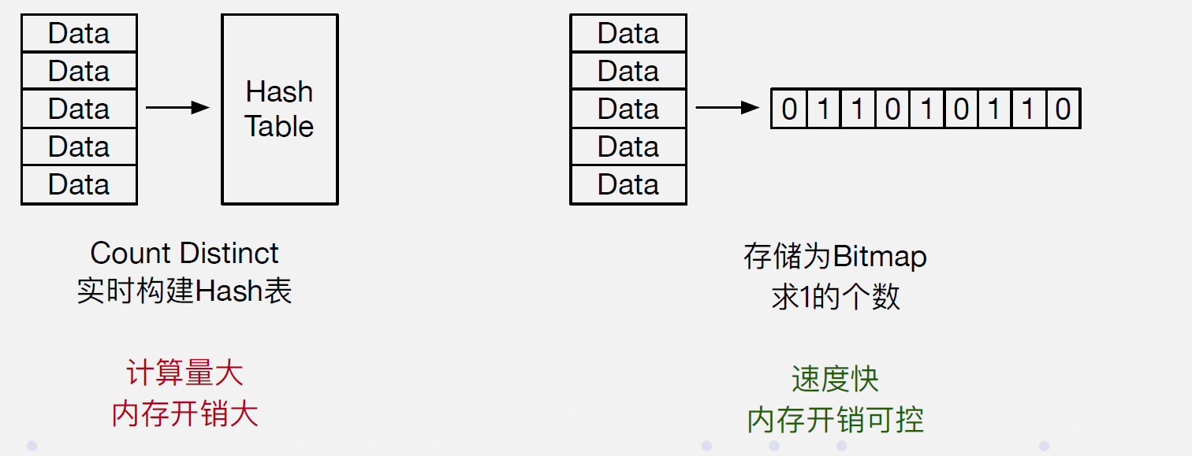
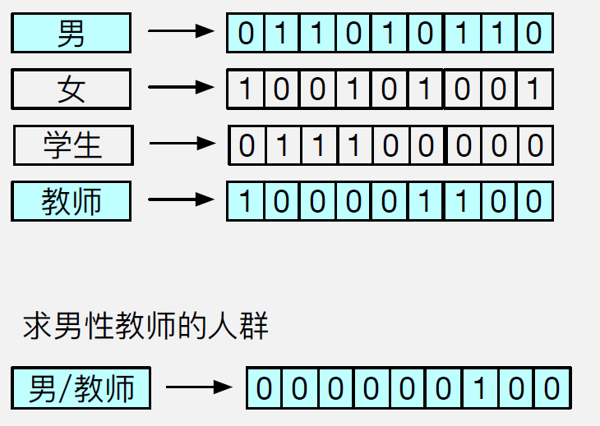
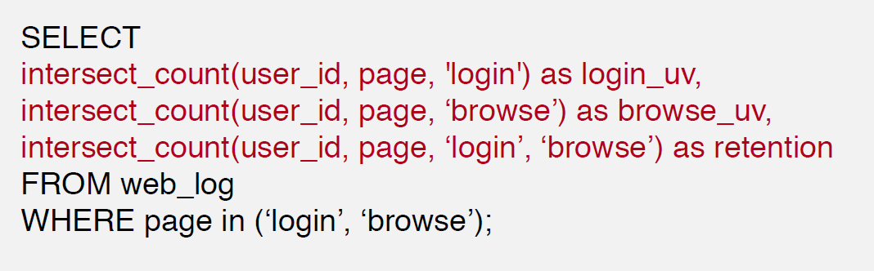
4、查表 – Bitmap – 应用举例
用户画像
漏斗分析

Slide 38
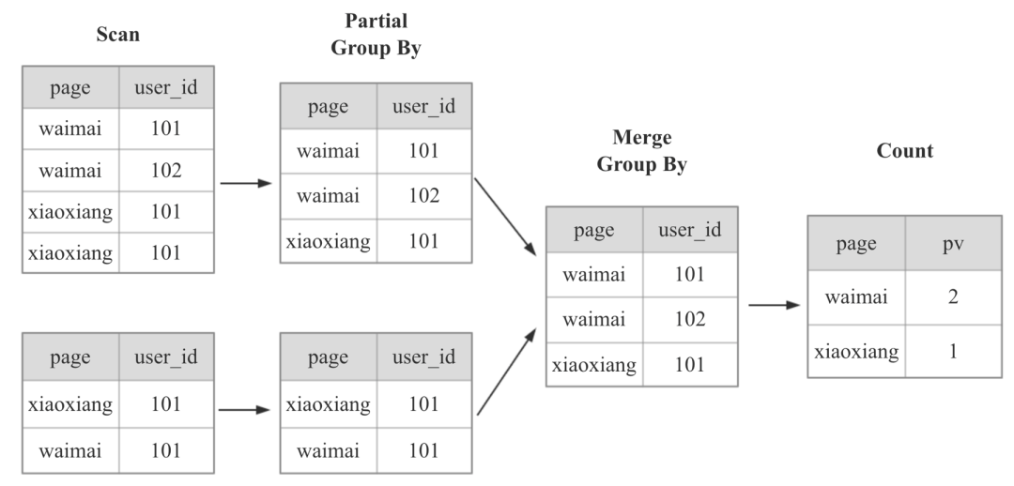
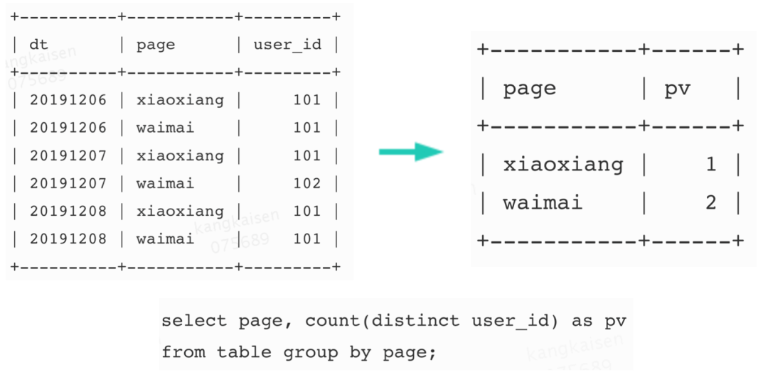
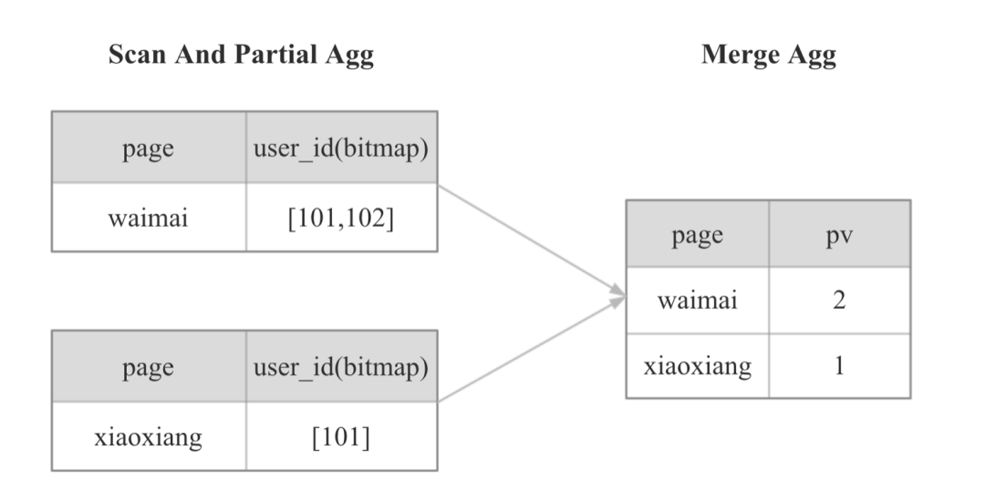
4、查表 – bitmap精准去重
Bitmap类型列值存在于聚合表，明细和更新模型不支持
Notes:
对于上图计算PV的SQL，Doris在计算时，会按照下图的方式进行计算，先根据page列和user_id列group by，最后再Count：
显然，上面的计算方式，当数据量越来越大，到几十亿几百亿时，使用的IO资源、CPU资源、内存资源、网络资源会变得越来越多，查询也会变得越来越慢。
于是我们在Doris中新增了一种Bitmap聚合指标，数据导入时，相同维度列的数据会使用Bitmap聚合。有了Bitmap后，Doris中计算精确去重的方式如下：
可以看到，当使用Bitmap之后，之前的PV计算过程会大幅简化，现场查询时的 IO、CPU、内存，网络资源也会显著减少，并且不再会随着数据规模而线性增加。

Slide 39
5、数据更新
基于主键更新
Unique key / Aggregate key
部分列更新
当前使用 Aggregate key聚合模型 + 字段replace_if_not_null
可参考资料：https://www.yuque.com/docs/share/92fb0791-8366-4520-8001-dfdfac0a0275?#（密码：ulw3）
下个版本 StarRocks 会发布更新专用模型 Primary Key模型
同步业务数据库变更：Marked Delete + Sequence Column
针对删除更新，可在建表时增加标记列，表示当前数据是否被删除。DEFAULT 0 ，当需要被删除时，标记为1.

Slide 40
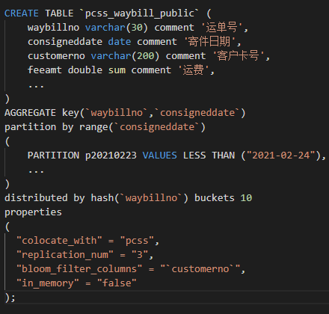
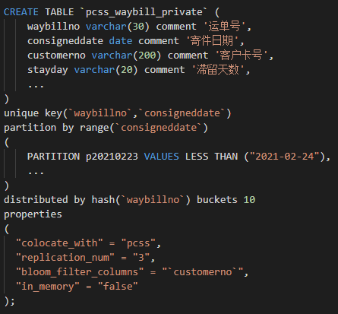
举例
运单公共信息表：保存不变的信息
运单私有表：保存各个业务场景下变化的信息
聚合字段通过建立物化视图提速
聚合表满足不更新场景的聚合提速、明细查询需求
唯一主键表满足更新场景的明细查询需求
基于同一主键同一分布做local Join
查询条件字段通过布隆过滤器对=、in提速
小的维度表可以设置为内存表提速
业务痛点性能：
1、性能：传统oracle数据库性能存在瓶颈，无法支撑运单量的快速增长
2、性能：同步了一份数据到bdp平台，利用hive做数据去重 ，结果用作报表导出，随着业务量增长，去重时间越来越长
3、时效：bdp上hive去重，有一定时延，业务无法拿到最新的实时数据数据
4、数据冗余运单，路由这些公共运单信息在每个系统都维护了一份，数据定义不统一，重复的工作量与资源
效果：
1、性能：常规查询都能在亚秒级完成，可以根据业务量弹性伸缩、解决单点问题，
2、性能：同步了一份数据到bdp平台，利用hive做数据去重 ，结果用作报表导出，随着业务量增长，去重时间越来越长
3、时效：数据通过flink/kafka实时消费写数据库，响应及时
4、公共数据保存一份，业务数据根据需求在各自的表上进行变化（schema、数据），解决了大宽表数据难变更的通点

Slide 41
顺丰场景下使用StarRocks
2

Slide 42
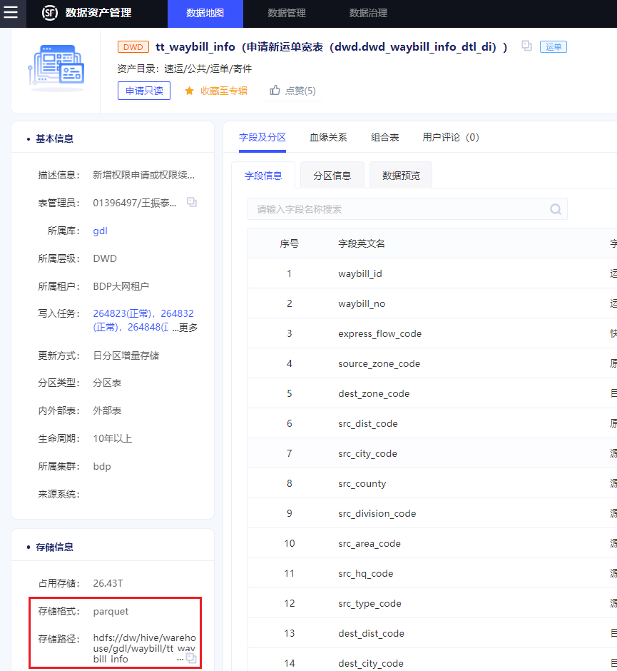
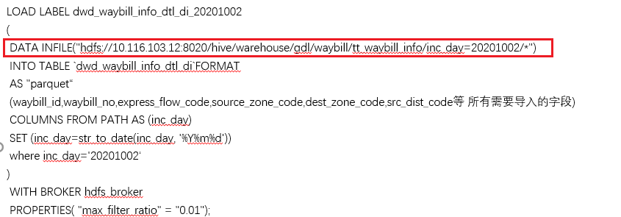
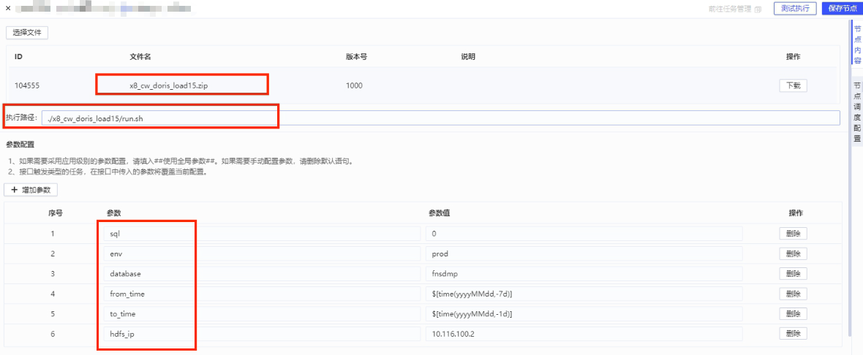
导入离线数据
离线数据导入
执行SQL导数，Broker Load/Insert into…
① 不需调度(测试导数)
执行对应的导数sql即可，其中hdfs路径即为数据资产中该表的存储路径，在路径中指定时间导入部分数据
②基于大数据平台的调度平台创建调度任务
开发工具类通过jdbc连接StarRocks，将sql以参数形式传递，在调度平台中创建任务定时执行脚本导入数据。
之后会提供对应的jar包和sh文件（待排期），用户只需写template.sql，在调度平台创建任务即可。
jar包有了之后会发在群里的。

Slide 43
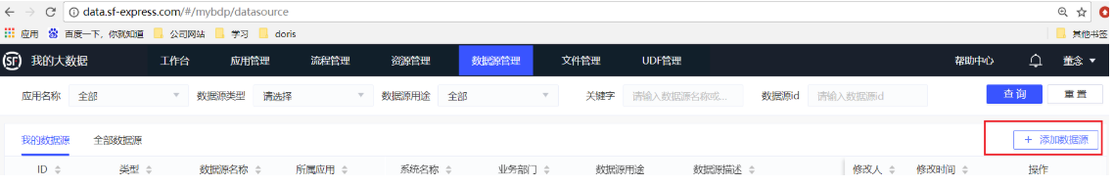
导入离线数据
离线数据导入
2. 在大数据平台通过ETL方式将其他数据源的数据导入StarRocks
①若无StarRocks数据源需新建数据源(以连接StarRocks体验环境为例)
②在调度平台创建ETL任务，选择数据源，目标源为StarRocks，配置调度任务信息等
创建StarRocks数据源所需信息如下表（建议使用域名连接）
web页面 | fe节点ip | 丰景台jdbc连接 | 用户jdbc连接域名 | fe query端口 | fe http server 端口
dorisdb.sf-express.com (体验环境) | 10.152.3.41/42/43 | dorisfe01.sf-express.com | dorisfe0101.sf-express.com、dorisfe0102.sf-express.com、dorisfe0103.sf-express.com | 9030 | 8030
dorisdb.sit.sf-express.com (测试环境) | 10.206.22.34/36/62 | dorisfe-dev01.sit.sf-express.com | dorisfe-dev0101.sit.sf-express.com、dorisfe-dev0102.sit.sf-express.com、dorisfe-dev0103.sit.sf-express.com | 9030 | 8030

Slide 44
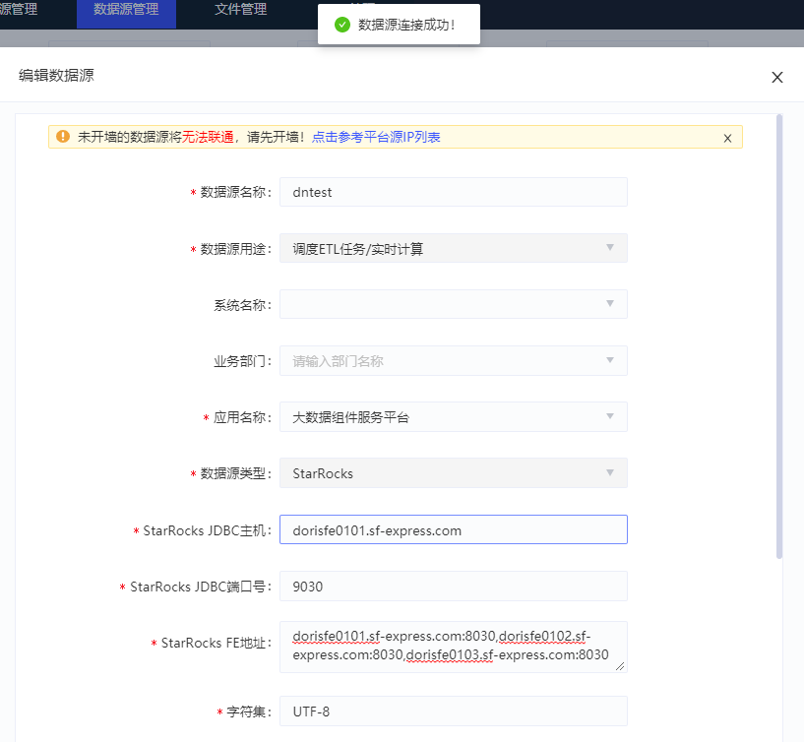
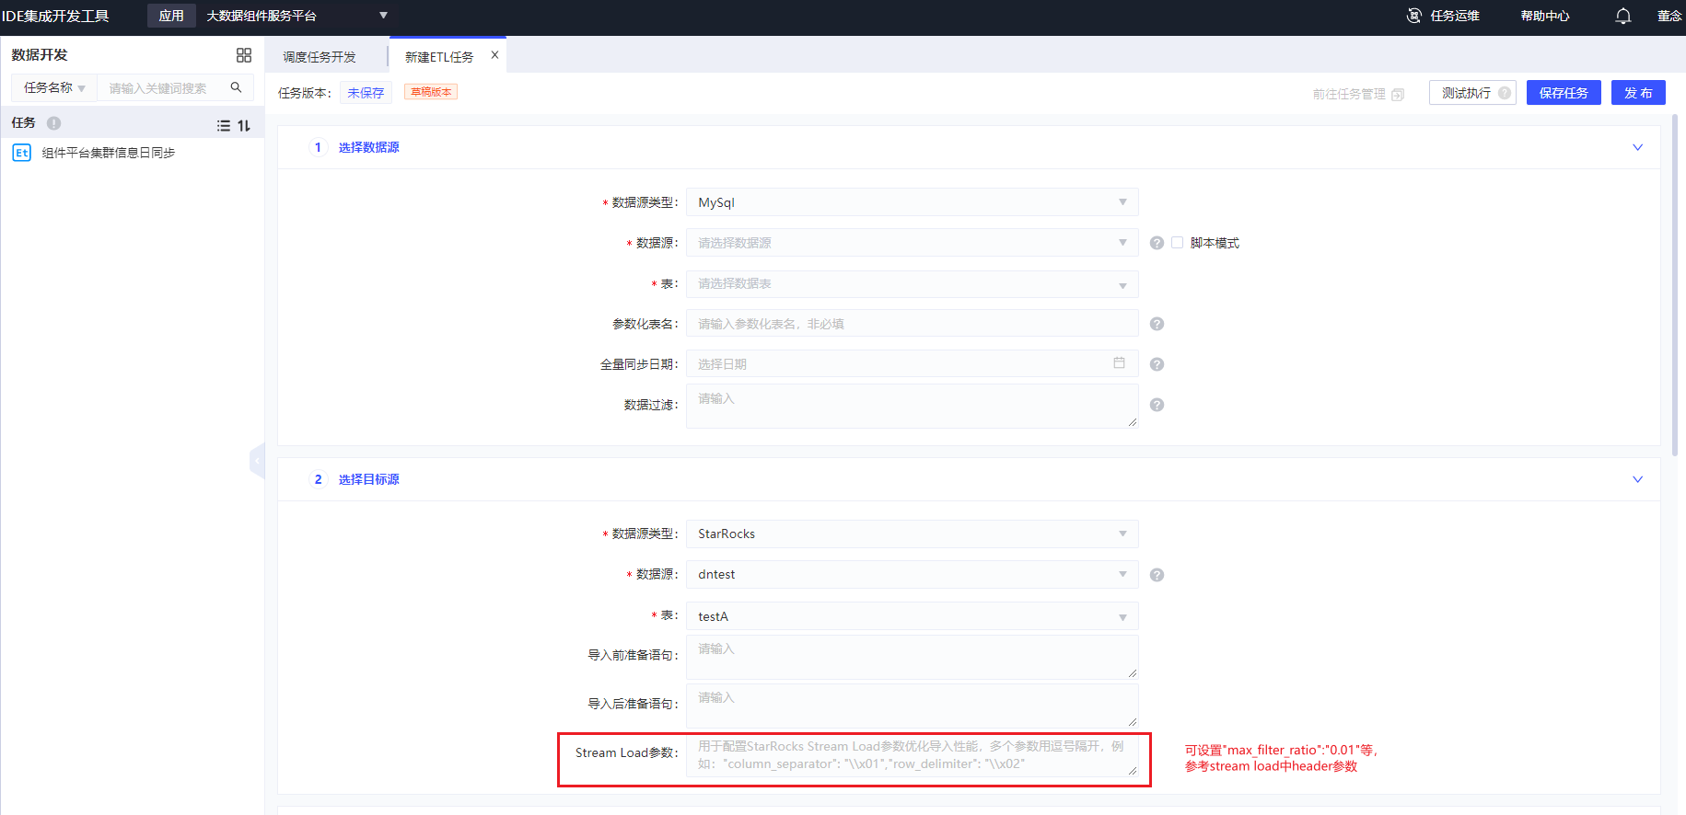
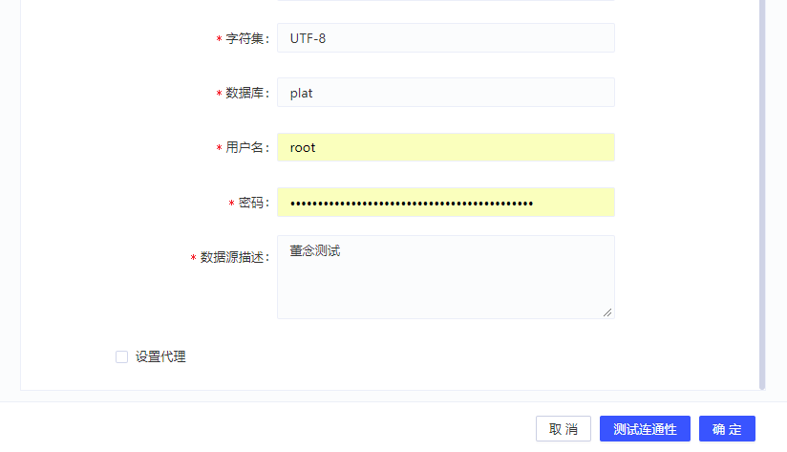
导入离线数据

Slide 45

导入实时数据
实时数据导入
Kafka实时数据导入：通过执行Routine Load导数sql即可，一次执行后台实时导数
再次强调：仅支持 Kafka 0.10.0.0(含) 以上版本！！！
如使用顺丰云kafka,需申请2.5.1版本

Slide 46

开发/运维管理平台
Root用户可查看集群相关信息，配置告警策略，查看集群日志等

Slide 47


告警
之后组件平台产品化后，将支持 邮箱、丰声、短信、电话告警通知。

Slide 48
开发
查询重试和高可用
1、自己在应用层代码进行重试和负载均衡。比如发现一个连接挂掉，就自动在其他连接上进行重试。应用层代码重试需要应用自己配置多个doris前端节点地址。
2、如果使用mysql jdbc connector来连接Doris，可以使用 jdbc 的自动重试机制: jdbc:mysql://[host:port],[host:port].../[database][?propertyName1][=propertyValue1][&propertyName2][=propertyValue2]...
3、应用可以连接到和应用部署到同一机器上的 MySQL Proxy，通过配置 MySQL Proxy 的 Failover 和 Load Balance 功能来达到目的。

Slide 49
FAQ
3

Slide 50

环境相关
1. StarRocks 环境信息
测试环境： dorisdb.sit.sf-express.com
体验环境(预发布环境，可导入生产数据)： dorisdb.sf-express.com
2. StarRocks 账号申请
测试环境和体验环境联系 董念(01397454) 开通账号，需提供项目的系统编码
3. StarRocks 生产资源申请
① 有资源预算
② 拉通严向东(01393829)、董念沟通当前业务场景相关信息，提供 《生产接入评估表》 (找董念)

Slide 51
使用问题
建表报错
处理步骤：
1. 查看报错信息排查
如：在web页面上执行sql时，需先 use database_name;
在建表时可只创建部分分区，建表结束后再通过alter语句增加分区，避免分区创建失败导致整个建表失败
2. 若报错提示非用户可解决的问题，联系董念(01397454)
导数报错
处理步骤：
根据导数详情中的报错信息排查
查看broker/routine/insert 导数常见问题
联系董念(01397454)
注：StarRocks测试环境报错url通过办公网可直接访问，
如无法打开建议检查本地是否有访问测试环境权限、是否登录sflink，找IT相关人员
StarRocks体验/生产环境对应生产，查看报错url需登录生产环境堡垒机下载文件查看。
大数据平台相关问题请联系BDP客服(89008772)协助解决。

